Slide 1
Использование технологии критического мышления на уроках литературы
Кокурина Ю.А.
Город Севастополь

Slide 2
Ведущие образовательные технологии
Деятельность обучающихся, предполагающая проектирование собственного исследования, определение целей и задач, принципа отбора методик, планирование хода исследования, ожидаемых результатов.
Проектно-исследовательская деятельность
Дебаты как педагогическая технология
Технология, формирующая навыки критического мышления, умения действовать в новых непредсказуемых ситуациях, отстаивать свою позицию, быть терпимым к другим точкам зрения.
Кейс-технология
Метод активного проблемно-ситуационного анализа, основанный на обучении путём решения конкретных задач
Технология развития критического мышления через чтение и письмо
Технология рассчитана не на запоминание материала, а на постановку проблемы и поиск её решения; направлена на развитие у обучающихся аналитического подхода к любому учебному материалу.

Slide 3
Критическое мышление -
это способ мыслить критически, наивысшая организация мыслительных функций, заключающихся в анализе, синтезе, сопоставлении информации, нахождении причинно-следственных связей, умении делать собственные выводы.

Slide 4
Технология РКМ позволяет решать задачи:
образовательной мотивации: повышения интереса к процессу обучения и активного восприятия учебного материала;
культуры письма: формирования навыков написания текстов различных жанров;
информационной грамотности: развития способности к самостоятельной аналитической и оценочной работе с информацией любой сложности;
социальной компетентности: формирования коммуникативных навыков и ответственности за знание.

Slide 5
Технология развития критического мышления
В данной технологии привлекает развитие таких качеств обучающихся, как
- критическое мышление,
- коммуникативность,
- креативность,
- самостоятельность,
- толерантность,
- ответственность за свой выбор и результаты своей деятельности.

Slide 6
Технологические этапы урока
l этап | ll этап | lll этап
ВЫЗОВ | ОСМЫСЛЕНИЕ | РЕФЛЕКСИЯ
актуализация и обобщение имеющихся у обучающегося знаний по данной теме; пробуждение интереса к изучаемой теме; обнаружение и осознание недостаточности наличных знаний; побуждение обучающегося к активной деятельности. | активное получение новой информации; осмысление новой информации; соотнесение новой информации с собственными знаниями; отслеживание процесса познания и собственного понимания. | целостное осмысление, присвоение и обобщение полученной информации; выработка собственного отношения к изучаемому материалу; выявление ещё непознанного; анализ процесса изучения материала, собственных мыслительных операций; поиск тем и проблем для дальнейшей работы («новый вызов»).

Slide 7
Соответствие методических приёмов РКТ технологическим фазам урока
Ассоциация
Прогнозирование
Стадия вызова
Стратегия «До и После»

Slide 8
Соответствие методических приёмов РКТ технологическим фазам урока
Погружение
Стадия осмысления

Slide 9
Соответствие методических приёмов РКТ технологическим фазам урока
Возвращение к верным – неверным утверждениям
Ответы на вопросы
Напиши письмо
Эссе
Возвращение к ключевым словам
Незаконченные предложения
Стадия рефлексии

Slide 10
Фрагмент урока литературы в 10 классе
1. Приём «Погружение»: чтение первой фразы романа Ф.М.Достоевского «Преступление и наказание»:
«В начале июля, в чрезвычайно жаркое время, под вечер, один молодой человек вышел из своей каморки, которую нанимал от жильцов в С-м переулке, на улицу и медленно, как бы в нерешимости, отправился к К-ну мосту» (часть I глава 1).
Задание:
- Найдите ключевые слова (словосочетания) первого предложения.
Цель: вызвать интерес обучающихся к теме урока; побудить к активной работе с текстом; исключить формальное, поверхностное чтение романа Ф.М.Достоевского.
3. Метод активного чтения. Работа в группах с текстом романа.
4. Приём «Дискуссия в группах». Обмен мнениями. Выводы.

Slide 11
План урока литературы в 10 классе (изучение биографии поэта)
Стадия вызова.
1. Проблемный вопрос: «Почему Н.А.Некрасов – народный поэт?»
2. Стратегия «До и После».
Задание: заполните первую часть таблицы.
3. Словарная работа. Выяснение лексического слова народность, народный.
Каким должен быть народный поэт?
До | После
Какой должна быть народная поэзия?
До | После

Slide 12
План урока литературы в 10 классе (изучение биографии поэта)
Стадия осмысления.
1. Работа с текстом стихотворения Н.А.Некрасова «Родина» (1846).
Задание: Насколько признание лирического героя соответствует фактам биографии автора?»
2. Групповая работа с текстами стихотворений Н.А.Некрасова «Вчерашний день, часу в шестом…», «Несжатая полоса», «Размышления у парадного подъезда», «Памяти Добролюбова» .
3. Беседа с классом по вопросам:
— Какие критерии народности лирики Н.А. Некрасова вы заметили?
— Какова тематика прочитанных стихотворений?
4. Возвращение к стратегии «До и После» (заполнение второй части таблицы).

Slide 13
План урока литературы в 10 классе (изучение биографии поэта)
Стадия рефлексии.
1. Возвращение к проблемному вопросу урока: «Почему Н.А.Некрасов – народный поэт?»
2. Ответы на вопрос: «Изменил ли кто-нибудь своё мнение о том, каким должен быть народный поэт, и почему?»
3. Приём «Синквейн».
Задание: Напишите синквейн по теме урока.
Пример синквейна:
Н.А.Некрасов
Правдивый, русский
Страдал, размышлял, просвещал
Лиру посвятил народу своему
Народный поэт.

Slide 14
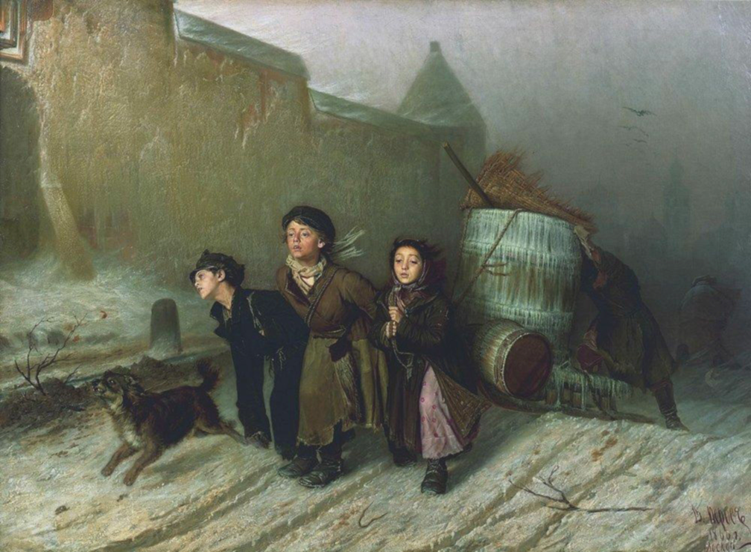
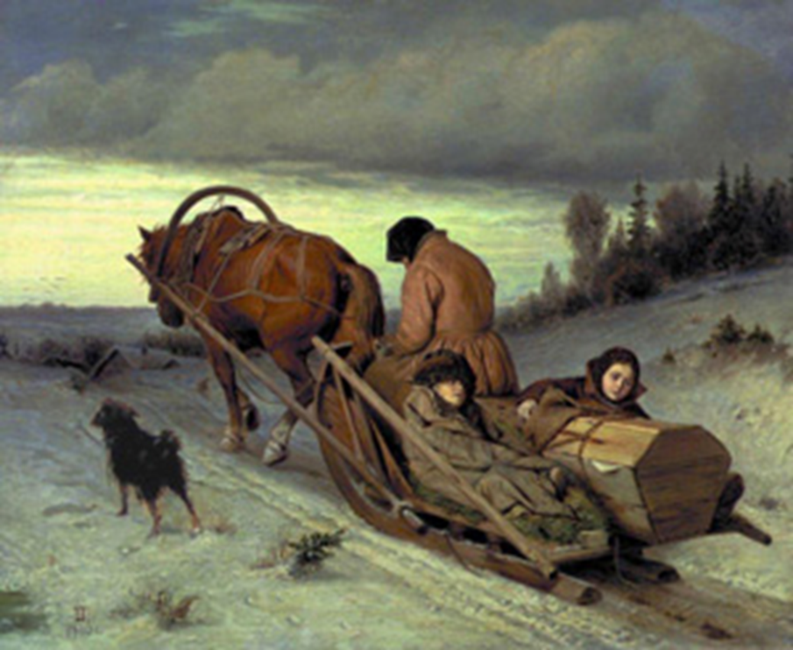
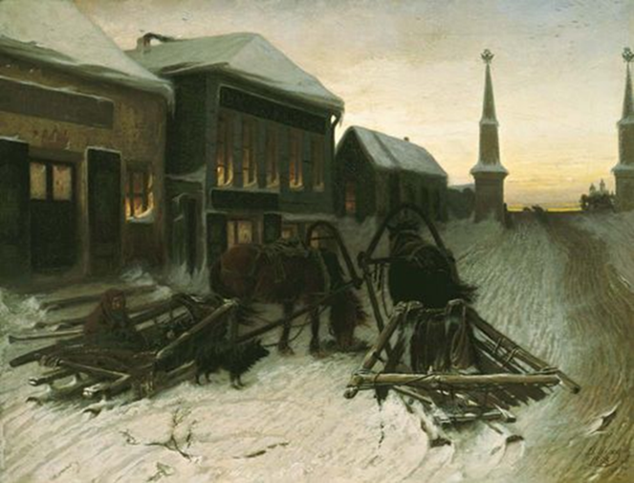
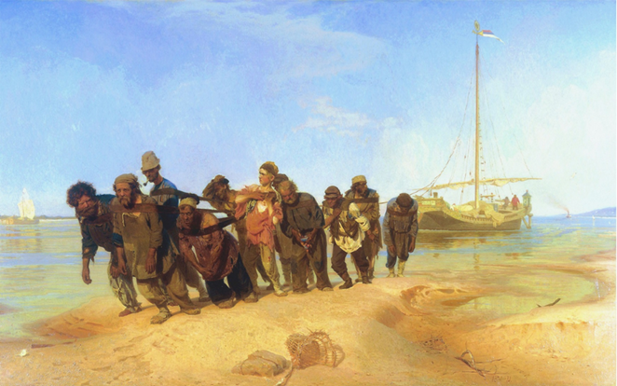
Использование межпредметных связей
Урок литературы «Тема народа в лирике Н.А.Некрасова»
Задание: из предложенных репродукций выберите те, которые соответствуют теме урока, и объясните свой выбор.
В.Г.Перов «Тройка»
В.Г.Перов «Проводы покойника»
В.Г.Перов «Последний кабак у заставы»
И.Е.Репин
«Бурлаки на Волге»

Slide 15
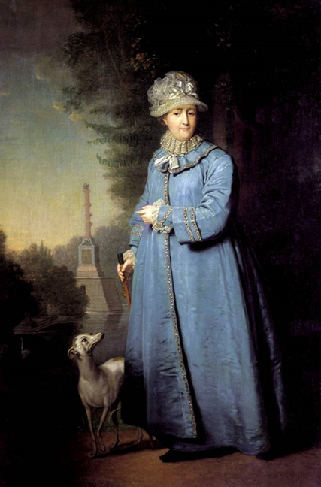
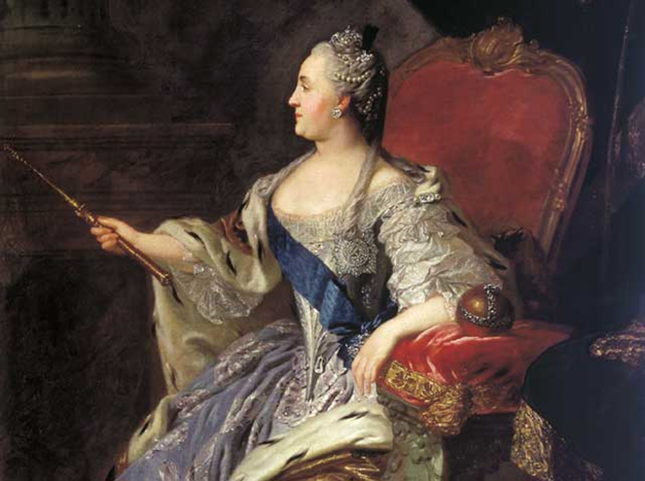
Использование межпредметных связей при изучении обзорных тем в школьном курсе литературы
Задание: из предложенных репродукций выберите ту, которая соответствует идеям классицизма (сентиментализма), и объясните свой выбор.
В. Боровиковский «Екатерина II на прогулке в Царскосельском парке»
Ф. Рокотов «Портрет Екатерины II»

Slide 16
Что даёт технология критического мышления
обучающемуся
учителю
- повышение эффективности восприятия информации;
- повышение интереса как к изучаемому материалу, так и к самому процессу обучения;
- умение критически мыслить;
- умение ответственно относиться к собственному образованию;
- умение работать в сотрудничестве с другими;
- повышение качества образования учеников;
- желание и умение стать человеком, который учится в течение всей жизни.
- умение создать в классе атмосферу открытости и ответственного сотрудничества;
- возможность использовать модель обучения и систему эффективных методик, которые способствуют развитию критического мышления и самостоятельности в процессе обучения;
- стать практиками, которые умеют грамотно анализировать свою деятельность;
- стать источником ценной профессиональной информации для других учителей.

Slide 17
Результативность учебной деятельности
Качество знаний обучающихся по русскому языку и литературе за три года
Участие в олимпиадах по русскому языку и по литературе
Учебный год | Призёры и победители
2012-2013 | Мадюкина Ирина (8-а класс) – 2 место
2013-2014 | Мадюкина Ирина (9-а класс) – 2 место Лысенко Юлия (9-а класс) – 3 место
2014-2015 | Храмова Анна (9-б класс) – победитель Мадюкина Ирина (10-а класс) – призёр
Победы в конкурсах: в Городском литературном творческом конкурсе (Плисова Ирина, Лысенко Юлия), в Городском конкурсе школьной прессы и юных журналистов «Проба пера» (Чередниченко Марина, Отарашвили Елизавета), в Городском литературном конкурсе «Творчество юных – юбилею Великой Победы» (Плисова И.)

Slide 18
Проектная деятельность
Название проекта | Учебный год
Исследовательский проект «Честь имеем жить в Севастополе» (учащиеся 8-а кл.) | 2012-2013
Исследовательский проект «Речевой этикет» (учащиеся 8-а класса) | 2012-2013
Исследовательский проект «Герои живут рядом с нами» («Судьба человека») – собран материал о земляке, ветеране Великой Отечественной войны Лебедеве Павле Ивановиче (учащиеся 9-а класса) | 2013-2014
Исследовательский проект «Победили вместе», посвящённый 70-летию Великой Победы (учащиеся 10-а класса) | 2014-2015
Исследовательские литературные проекты (учащиеся 10-а класса): - «Любовь в лирике Ф.И.Тютчева и А.А.Фета», - «Севастополь в жизни Л.Н.Толстого», - «Тема поэта и поэзии в лирике А.С.Пушкина, М.Ю.Лермонтова, А.Н.Некрасова». | 2014-2015

Slide 19
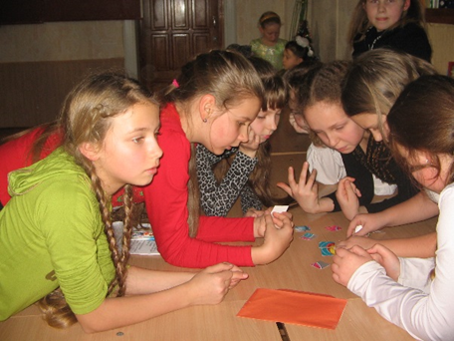
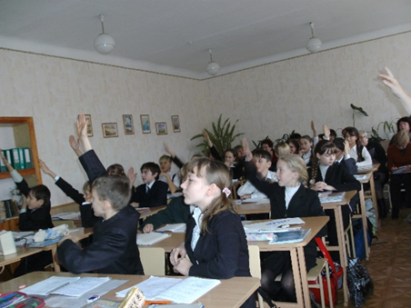
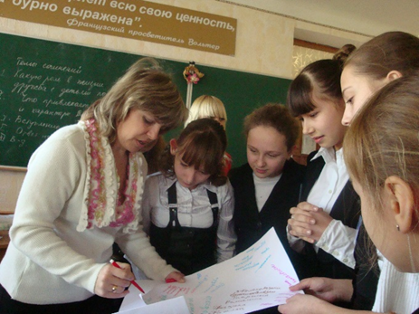
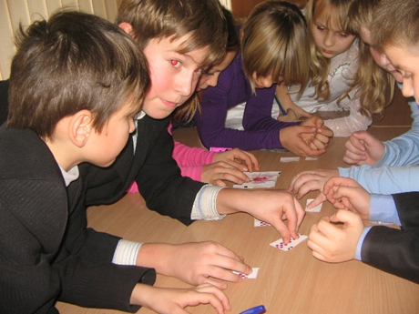
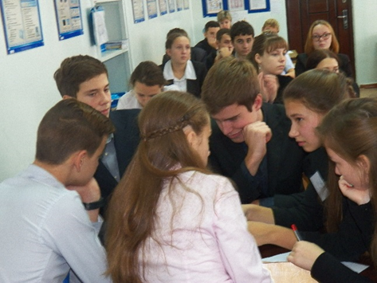
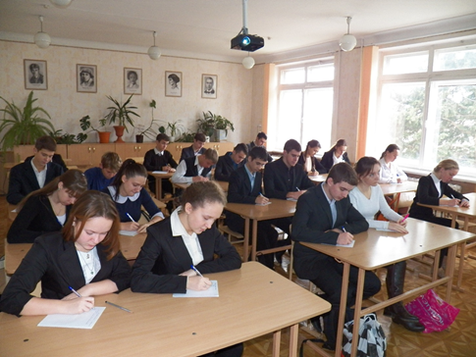
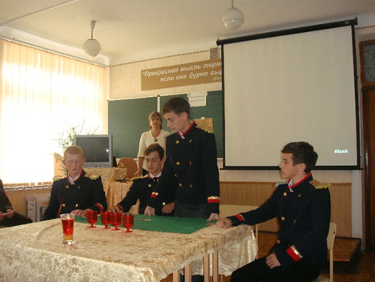
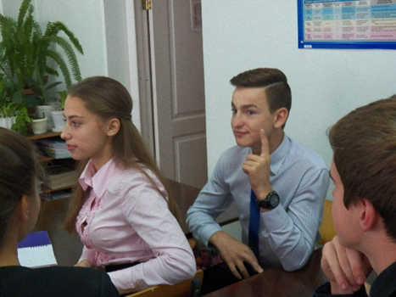
Самое главное: все мои ученики, вне зависимости от традиционной отметки, чувствуют себя успешными.

Slide 20
Список использованной литературы
Загашев И.О. Новые педагогические технологии в школьной библиотеке: образовательная технология развития критического мышления средствами чтения и письма. http://lib.1september.ru/2004/17/15.htm
Загашев И.О., Заир-Бек С.И. Учим детей мыслить критически. http://www.twirpx.com/file/358006/
Заир-Бек С.И., Муштавинская И.В. Развитие критического мышления на уроке: http://www.alleng.ru/d/schexam/schexam028.htm
Клустер Д. Что такое критическое мышление? http://rus.1september.ru/article.php?ID=200202902
http://doob-054.narod.ru/RCMChP.html
http://cito-web.yspu.org/link1/metod/met49/node22.html

